Slide 1
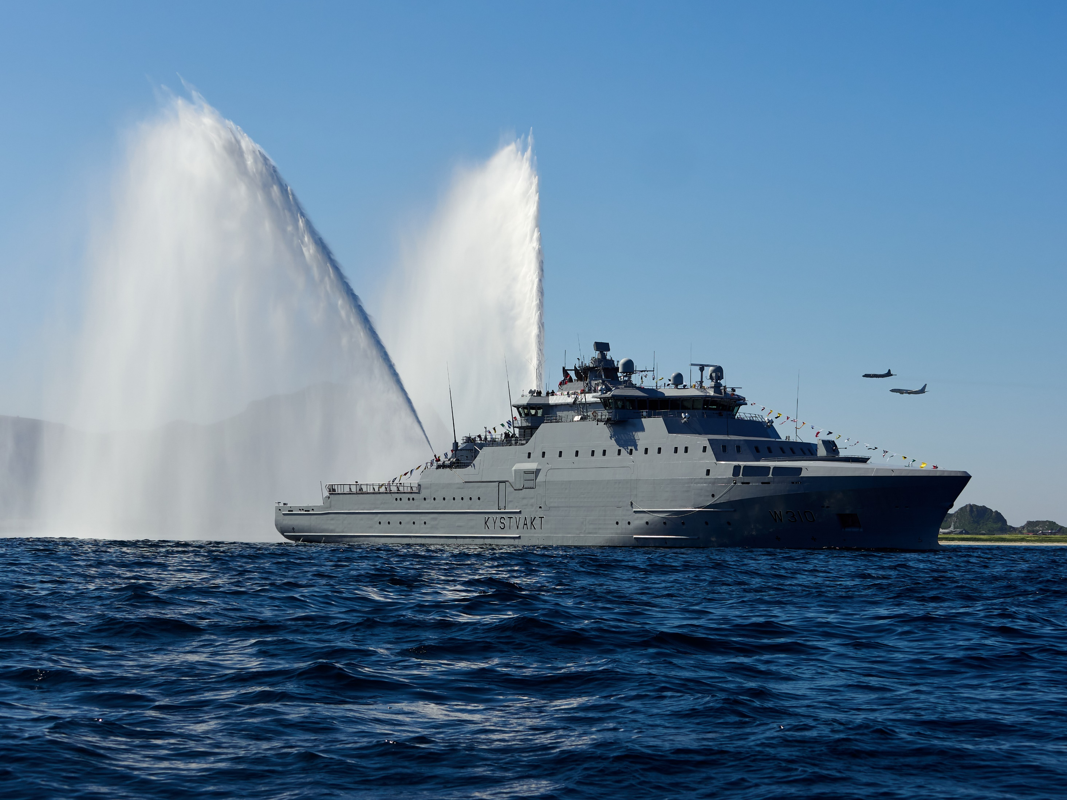

Sjøforsvaret inn i fremtiden
1

Slide 2
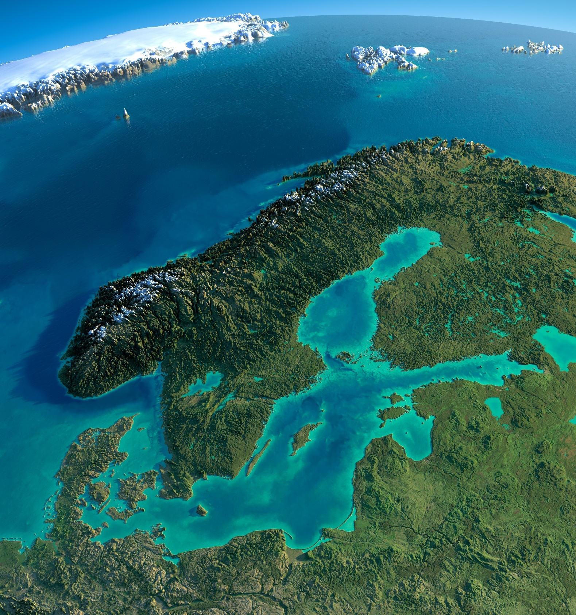
Norge – en maritim nasjon
Store og ressursrike havområder
I den maritime verdenstoppen:
# 1 Sjømateksport
# 3 Gasseksport
# 5 Shipping

Slide 3
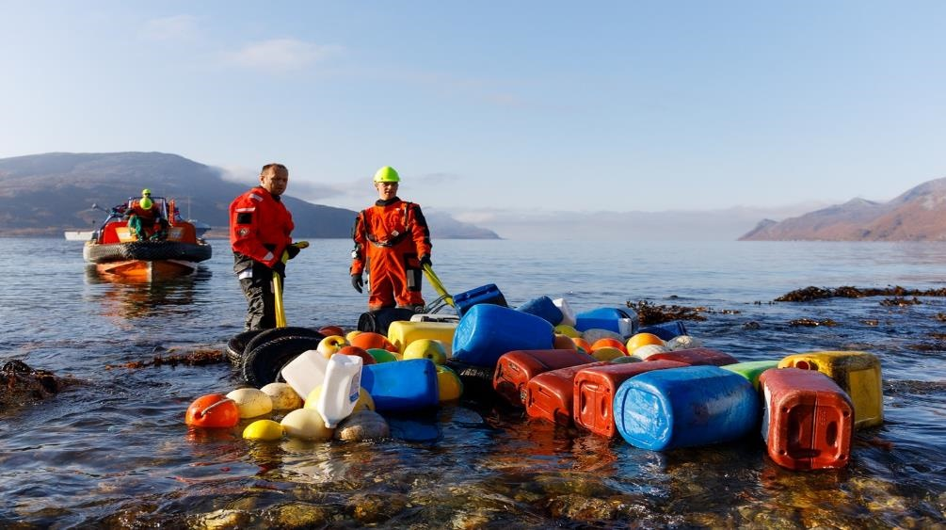
Vi har mye som er verdt å bevare

Slide 4
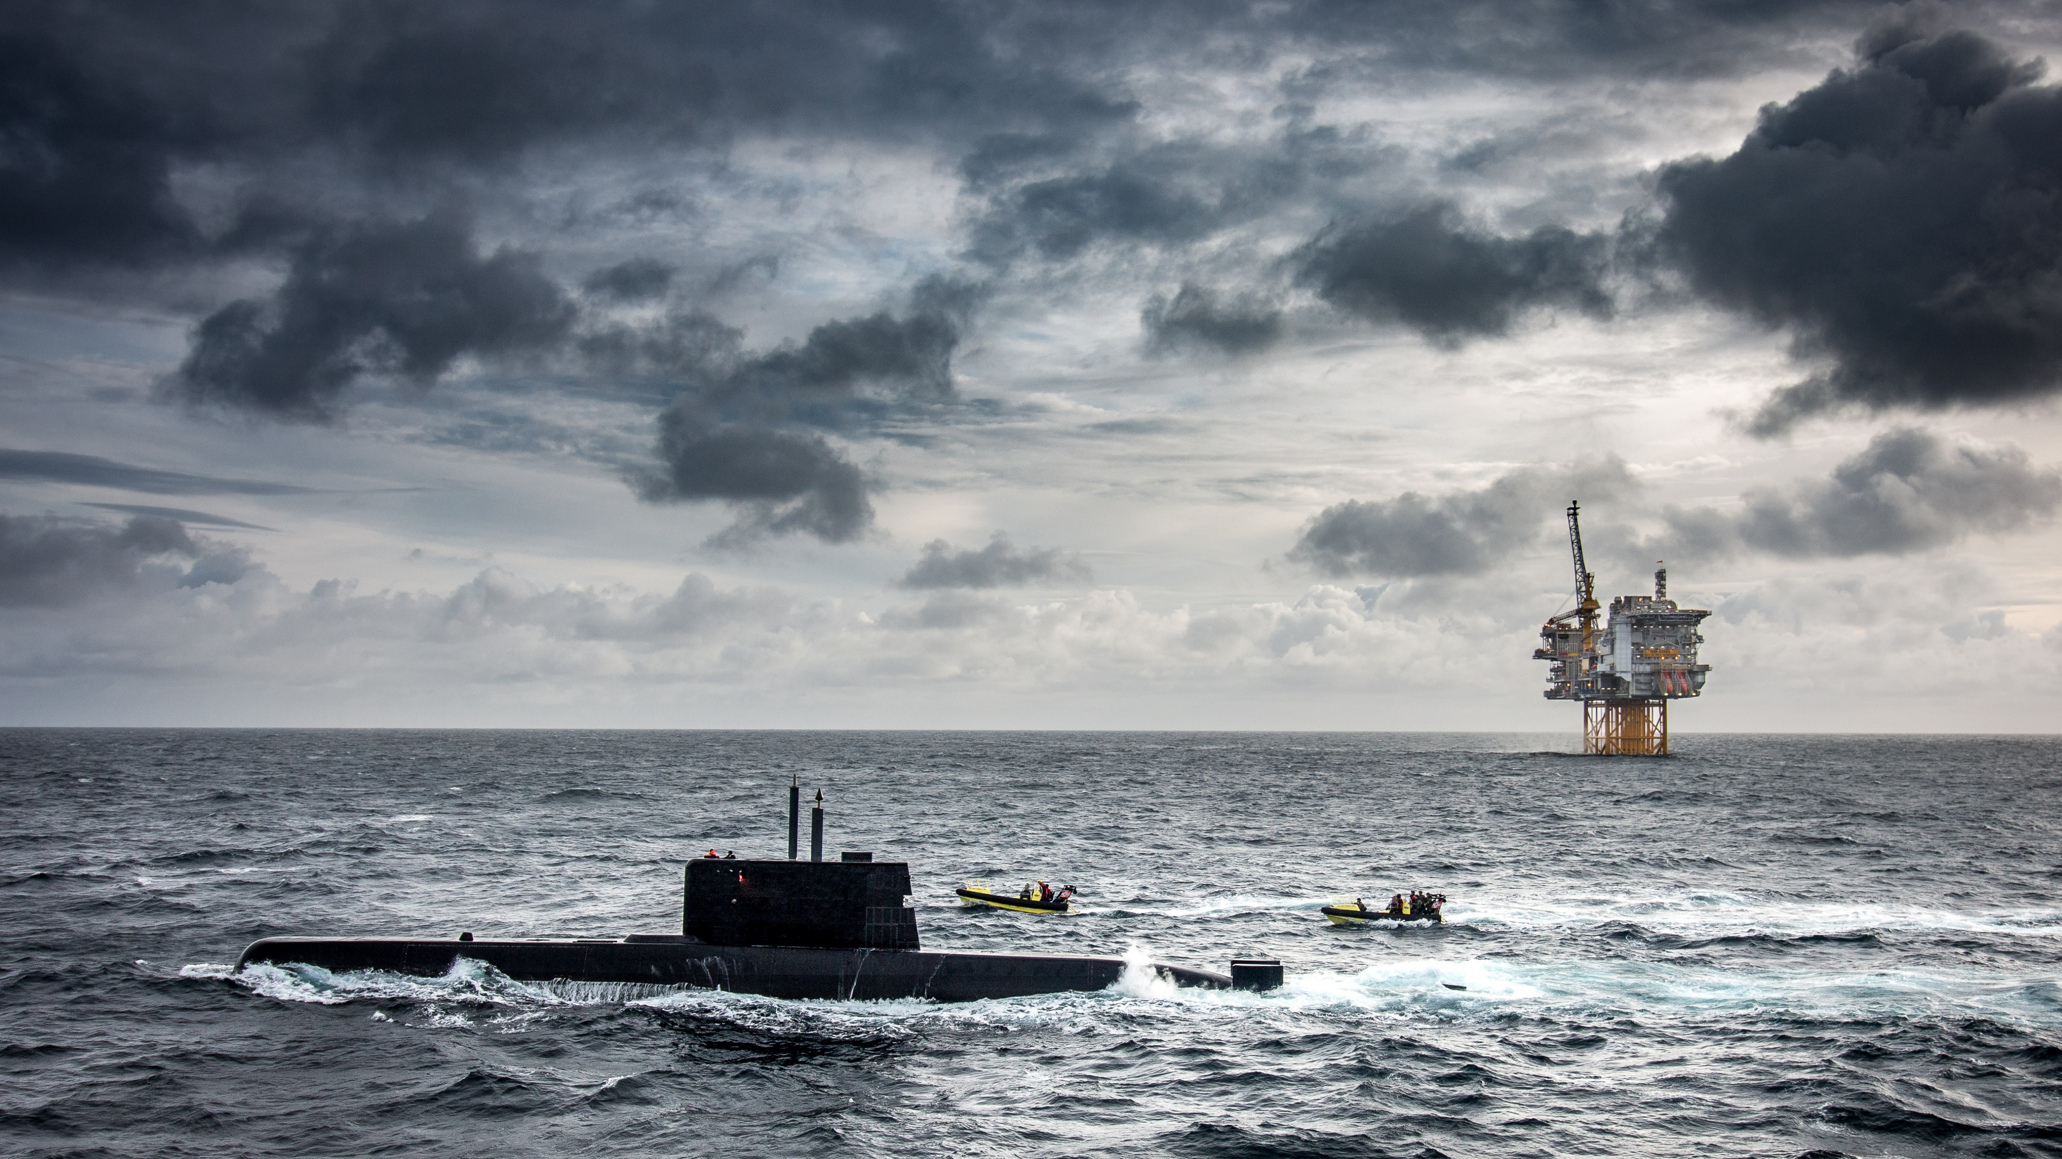
Vi har mye som er verdt å beskytte

Slide 5
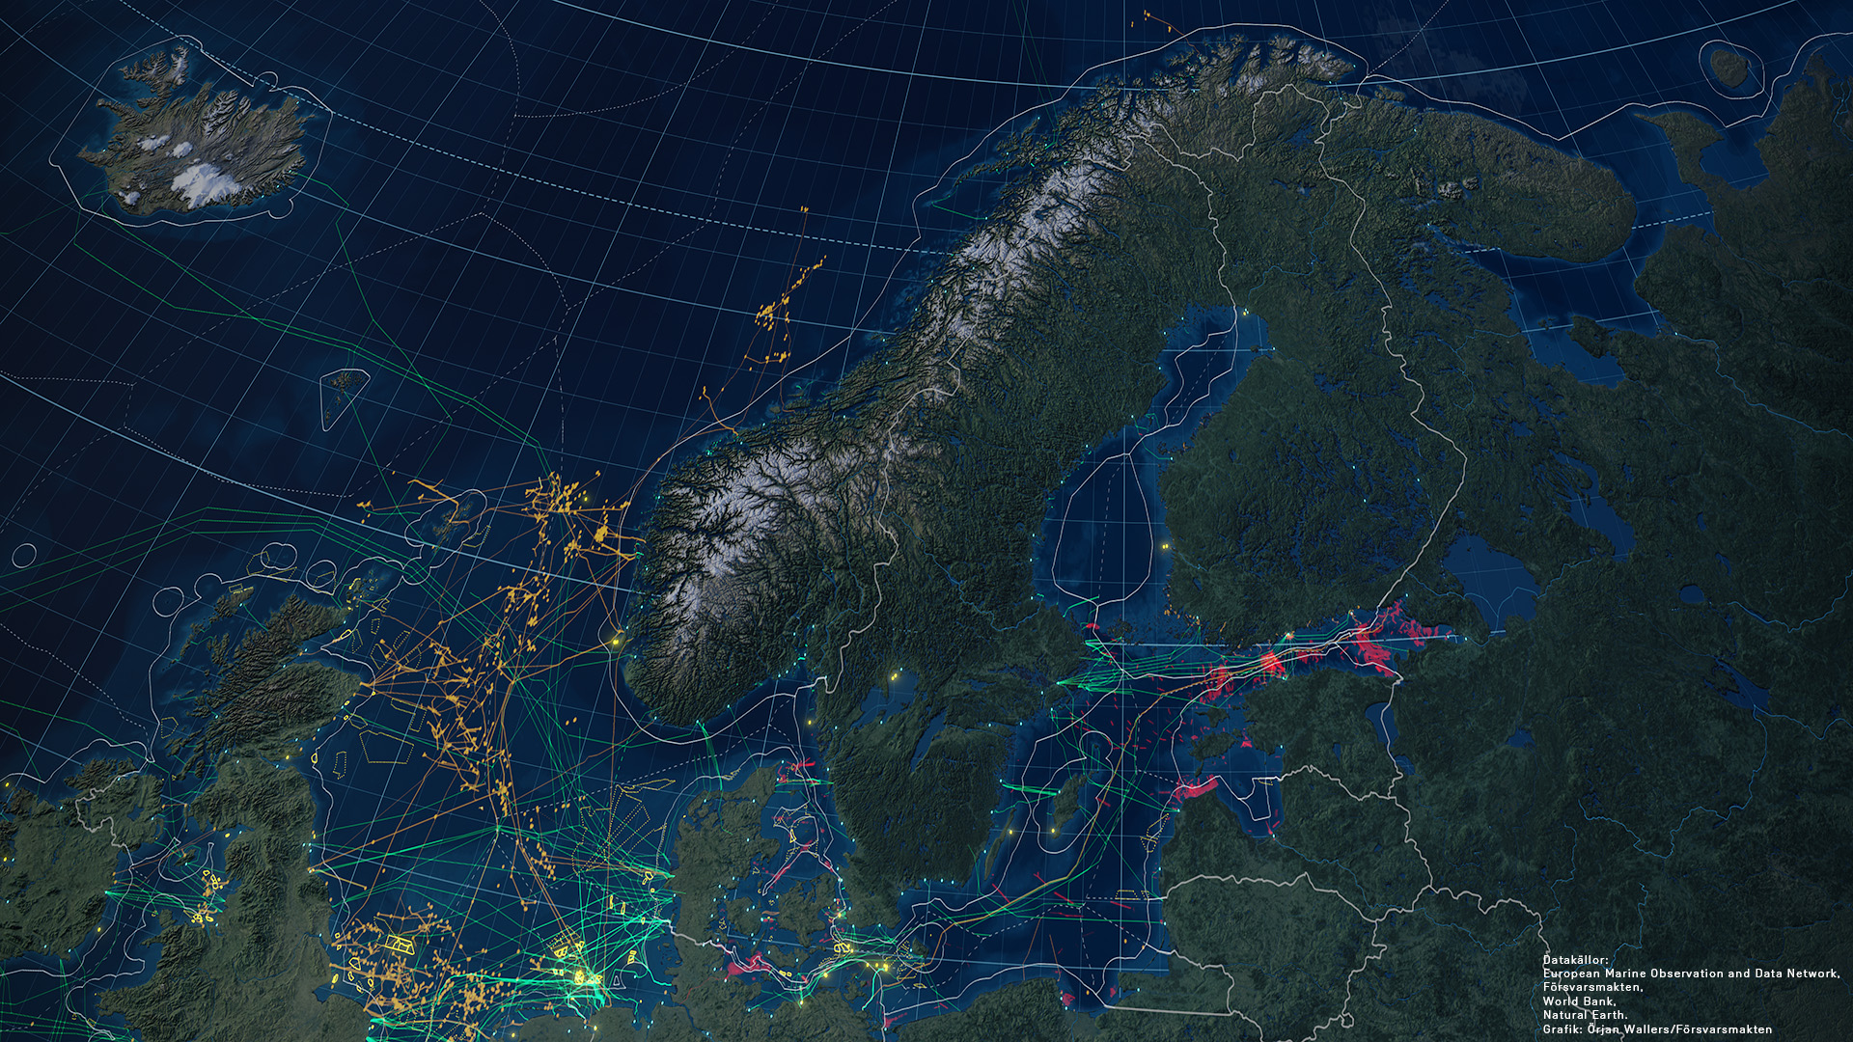
Kritisk infrastruktur

Slide 6
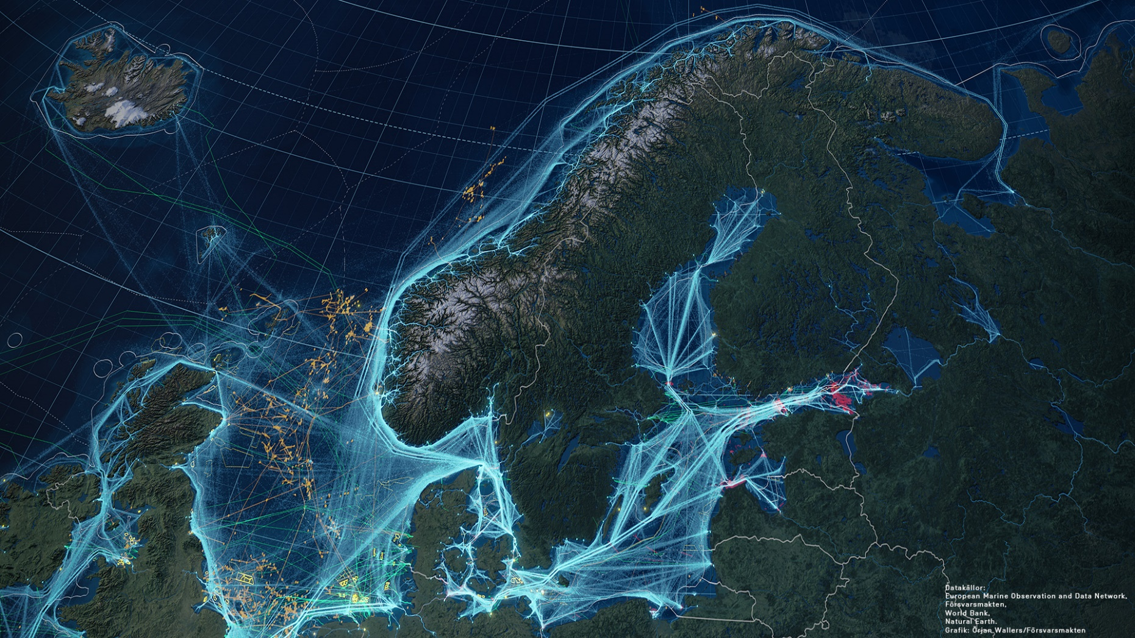
Skipstrafikk

Slide 7
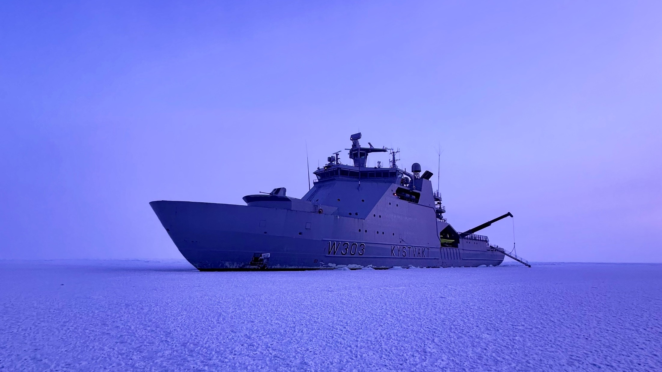
Kystvakten utførte 4150 oppdrag for statlige aktører i 2023
Politiet | 802
Kystverket | 684
Forsvaret | 780
Hovedredningssentralen | 229
Sjøfartsdirektoratet | 419
Miljødirektoratet | 124
Tolletaten | 347
Fiskeridirektoratet | 497
Statsforvaltere | 41
Meteorologisk institutt | 16
Havforskningen | 22
Polarinstituttet | 10
Andre | 179

Slide 8
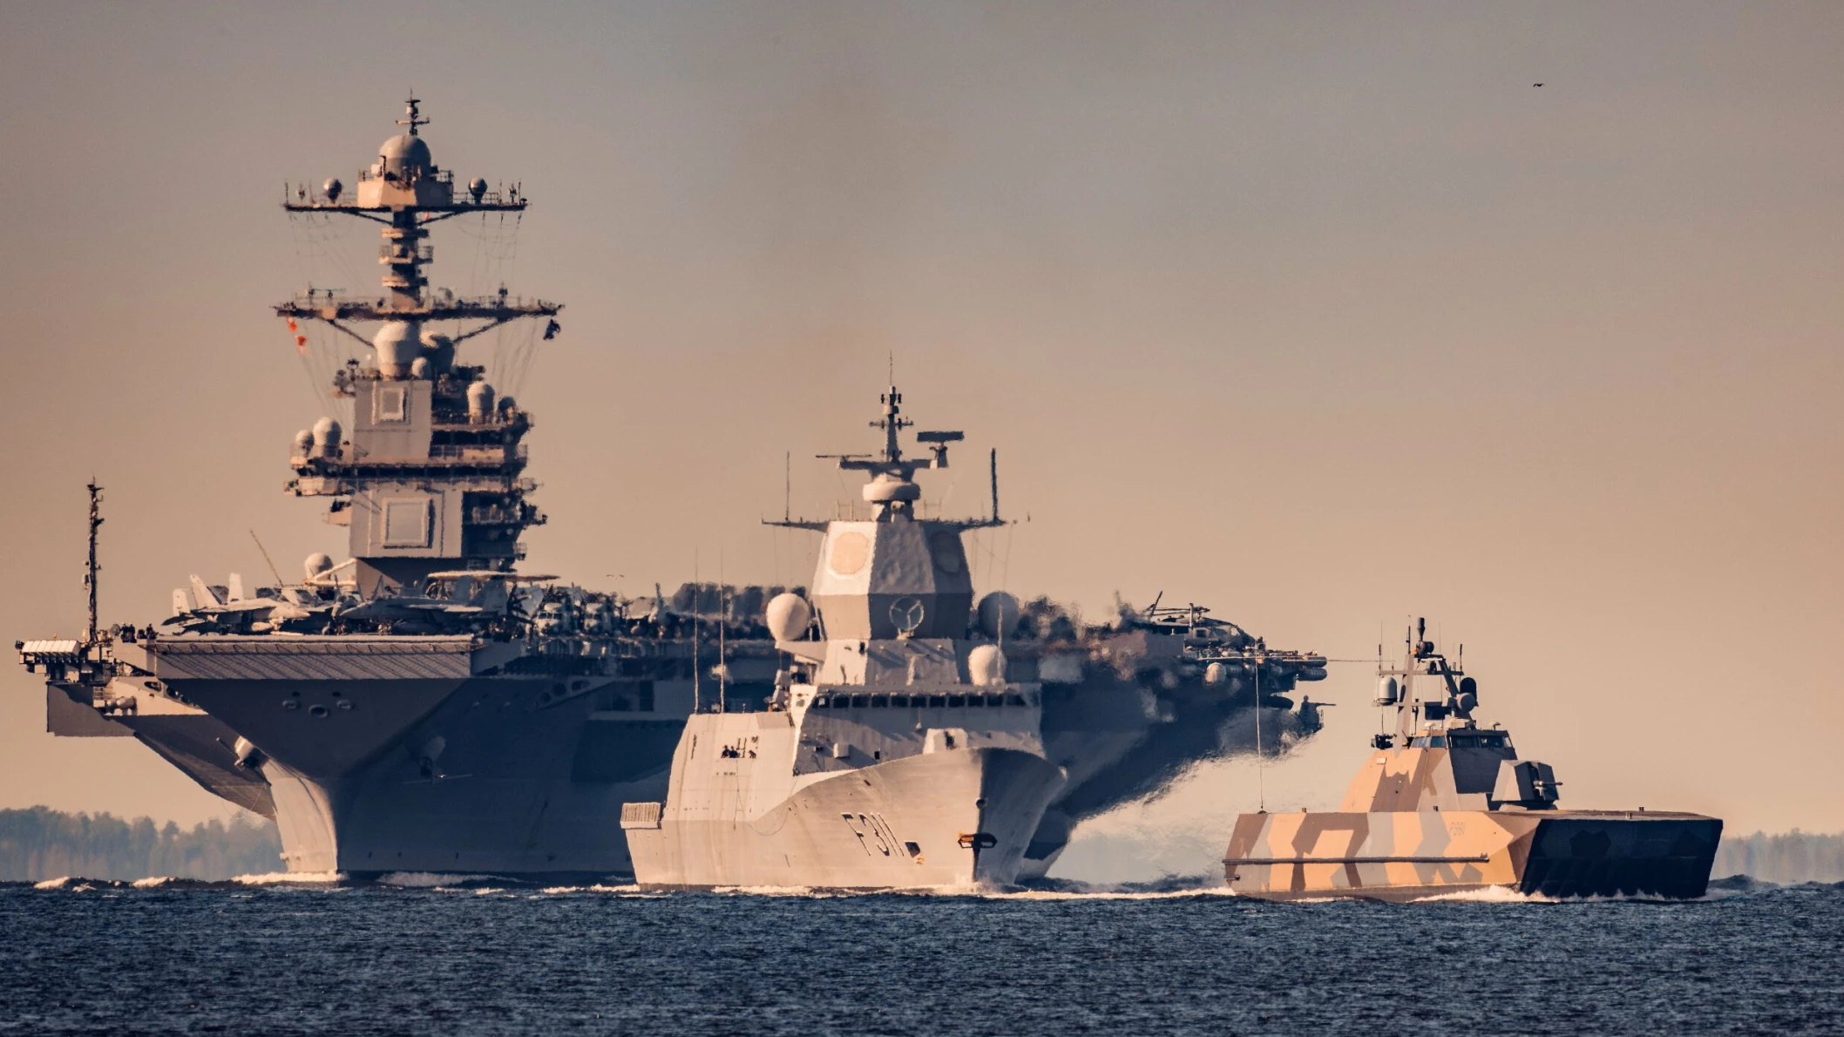
Avskrekking og beroligelse
Allierte fartøysbesøk til Norge
Foto: Krister Sørbø, Forsvarets forum

Slide 9
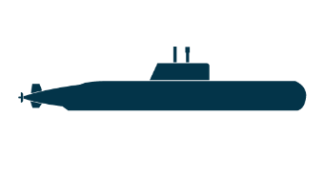

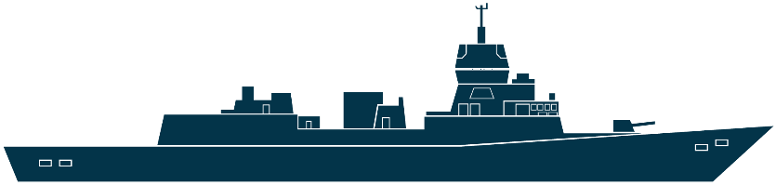
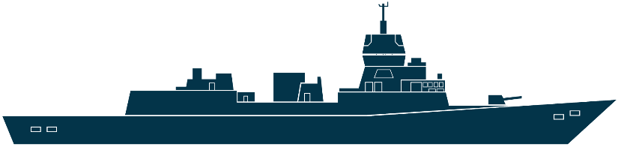

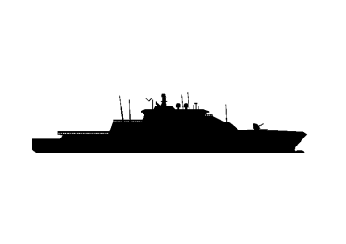













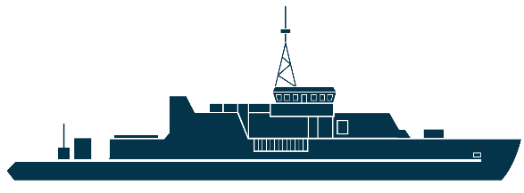


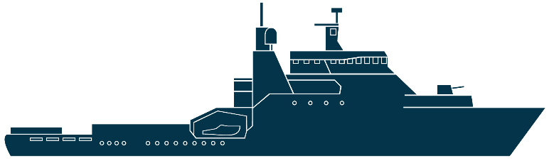
Anbefalt maritim struktur
2024
FREMTIDEN
Ula-klassen
212CD
FREGATTER
FREGATTER
Nansen-klasse
Alliert program
6 SeaHawk
4 Helikopterbærende Kystvaktfartøy
STANDARDISERTE FARTØY
MODULÆRE MILITÆRE SYSTEMER
LITE STANDARDFARTØY
3 x Barentshav-klasse
Kystvakt
Marine
5 x Nornen-klasse
KJK/
Styrkebeskyttelse
NSM
Sjøminer
6 x Skjold-klasse
Minemottiltak
STORT STANDARDFARTØY
2 x Reine-klasse
Anti-luft systemer
Kystvakt
Marine
1 x Harstad-klasse
UAS/
Counter-UAS
4 x Oksøy/Alta-klasse
Anti-ubåt systemer
2 x Boa-klasse

Slide 10
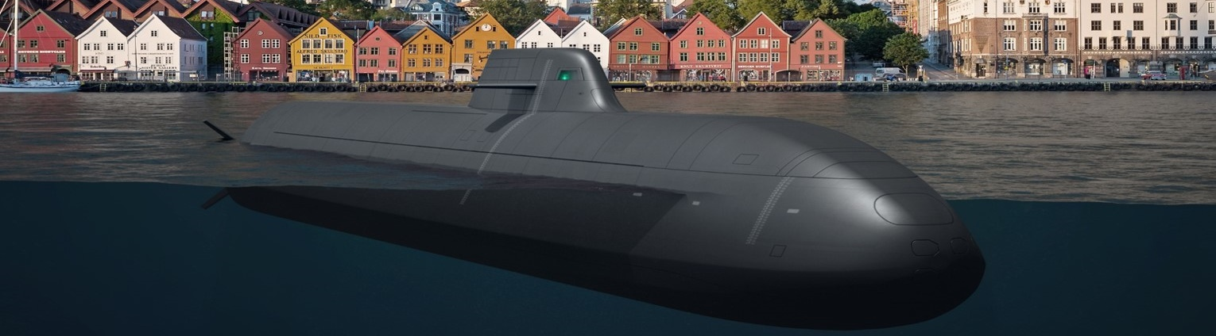
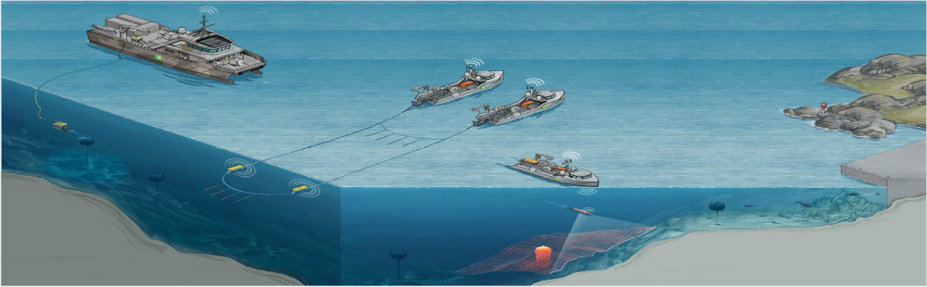
5 nye ubåter
Ubemannede systemer for minerydding

Slide 11
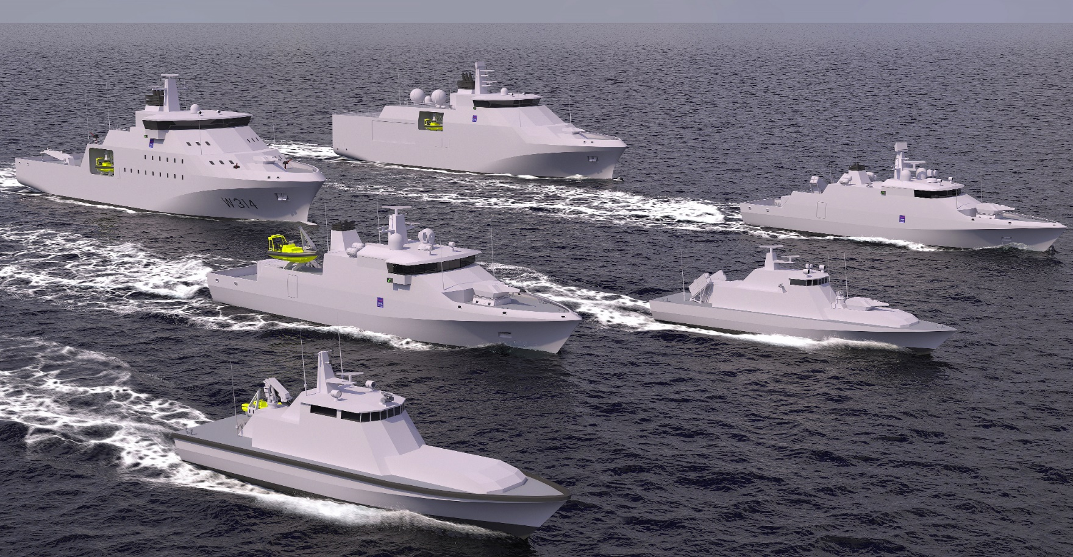
Standardiserte fartøyer til Marinen og Kystvakten

Slide 12




Slide 13

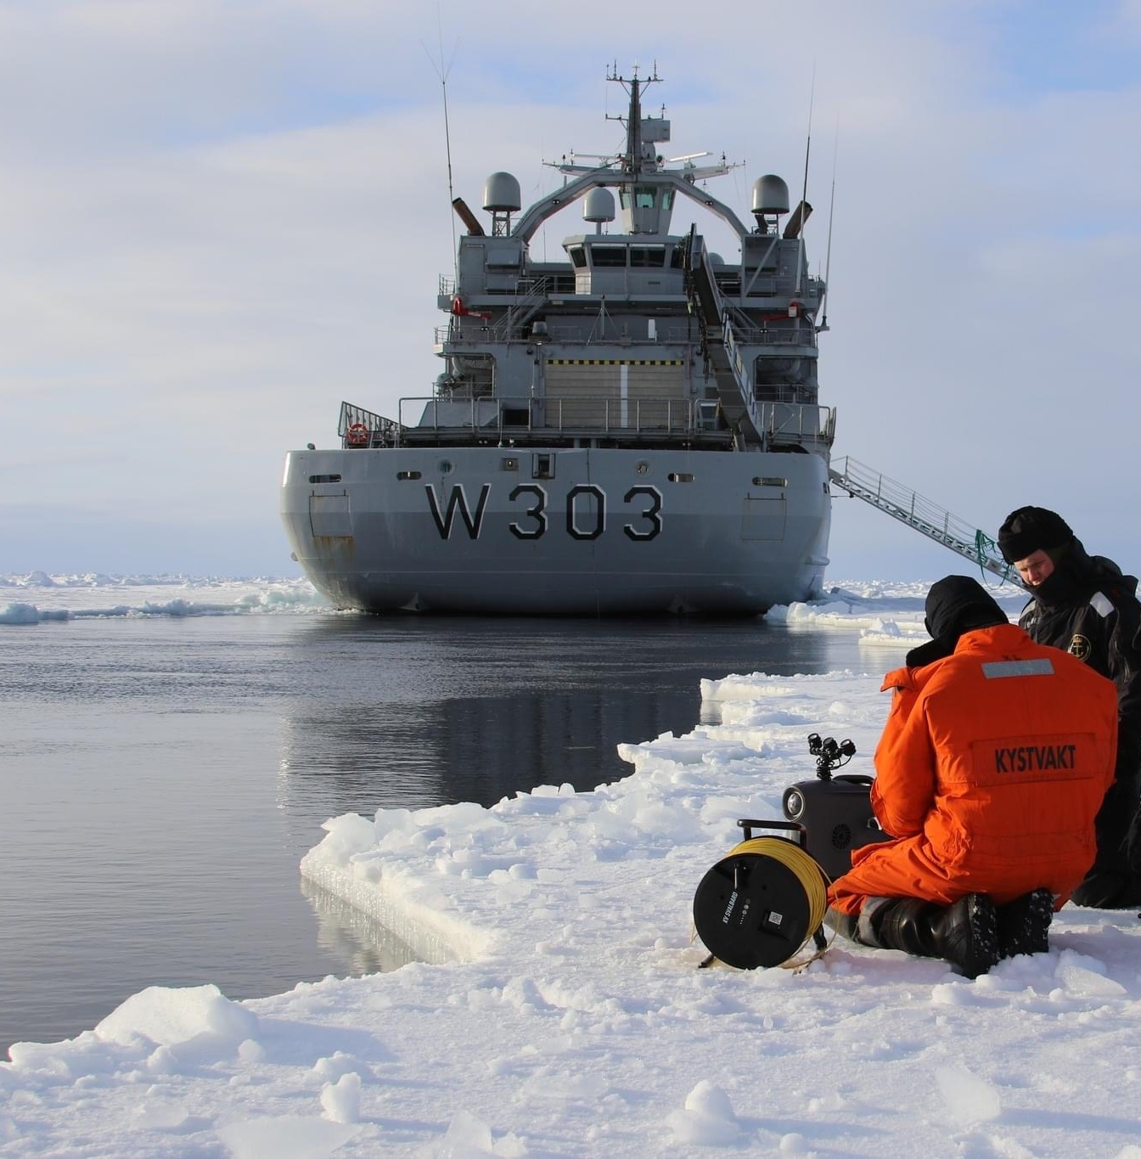

Slide 14

Vår viktigste ressurs – vår største utfordring

Slide 15
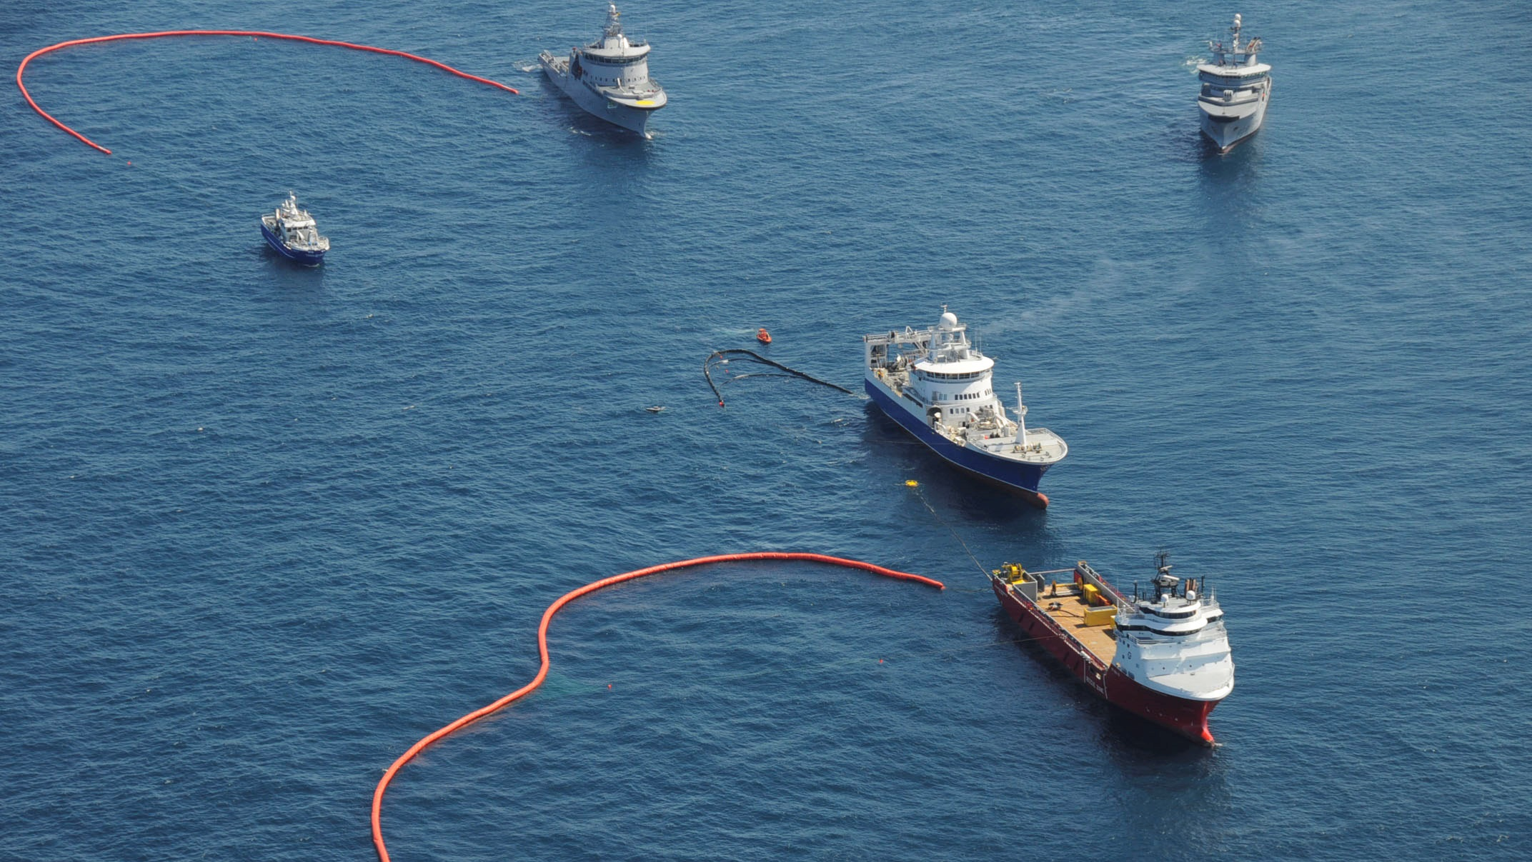
Foto: NOFO

